Slide 1


НАУКА
38
Обществоведение (подготовительный курс)
Ситник П.В.
2022

Slide 2
Программа
Научное познание, цели и ценности науки.
Уровни научного познания. Теория. Эмпирия.
Классификация наук.
Наука как социальный институт.
Понятие научно-технического прогресса. Роль научно-технического прогресса в развитии человечества.
Научный потенциал Республики Беларусь. Достижения в развитии научного по- тенциала суверенной Беларуси.

Slide 3
Научное познание, цели и ценности науки
Наука
деятельность по выработке и систематизации объективных знаний о мире
социальный институт
Особенности научного познания
исследует неизученные явления
предполагает наличие особых инструментов (приборы + спе- циальная терминология)
требует специальной подготовки (владение предметными знания- ми, приёмами и методами исследования, языком науки)
стремление к достижению истины (истина является и целью, и ценностью познания)

Slide 4
Научное познание, цели и ценности науки
Истина
Правда
соответствие знаний о мире самому миру
отражает действительность значимым для личности обра- зом, в согласии с нравственны- ми категориями
Истина соответствует объек- тивной действительности, она объективна
Правда соответствует духов-ной действительности, она субъективна

Slide 5
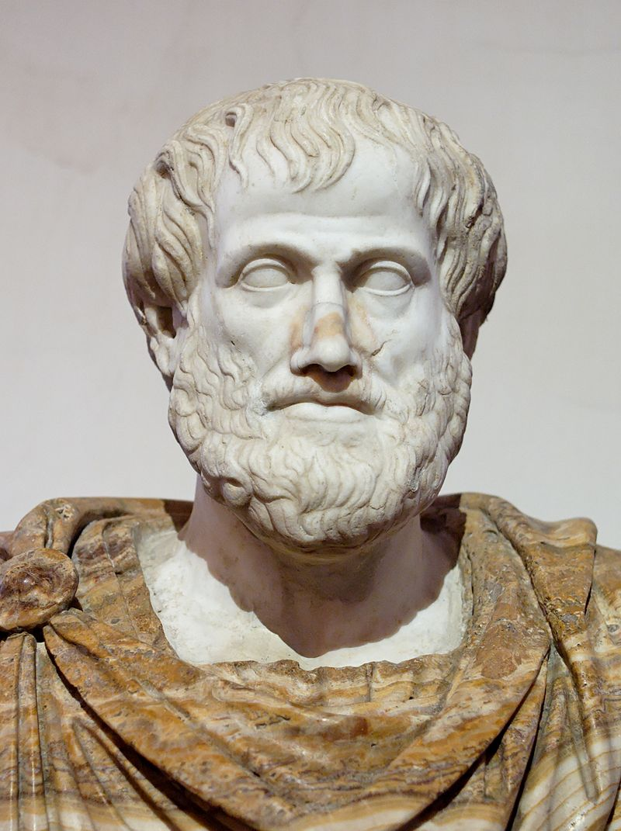
Научное познание, цели и ценности науки
Классическая концепция истины была сформулиро- вана Аристотелем. Она предполагает, что истина есть соответствие вещи и интеллекта, т.е. адекватная ин- формация об объекте, получаемая посредством чувст- венного и интеллектуального изучения либо приня- тия сообщения об объекте и характеризуемая с пози- ции достоверности
Аристотель

Slide 6
Уровни научного познания. Теория. Эмпирия
Уровни научного познания
эмпирический
теоретический
Эмпирия (греч. εμπειρία - опыт) определяется как человеческий опыт; восприятие внешнего мира посред- ством органов чувств; наблюдение в естественных условиях (в отличие от эксперимента)
Теория (греч. θεωρία – рассмотрение, исследование) определяется как сис- тема научного знания, описывающая и объясняющая совокупность явле- ний и сводящая открытые в данной области закономерные связи к еди- ному объединяющему началу
Главный результат эмпирического познания – научный факт
Главный результат теоретического познания – научная теория, создан- ная на основе обобщения и интерпре- тации фактов, проверки сформулиро- ванных гипотез

Slide 7
Классификация наук
Классификация наук
гуманитарные (социогуманитарные)
естественные
технические
изучение человека и общества
изучение природы
создание и развитие техники
психология, культурология, история, социология, политология и др.
физика, химия, биология, география и др.
электротехника, информатика и др.

Slide 8
Классификация наук
Научные исследования
фундаментальные
прикладные
открытие основополагающих законов устройства мира
практическое решение технических и социальных проблем

Slide 9
Наука как социальный институт
Наука как социальный институт – это разветвлённая система организаций, которые зани- маются научной деятельностью
Наука как социальный институт
академическая
университетская
научно-исследовательские институты, академия наук
высшие учебные заведения (вузы)

Slide 10
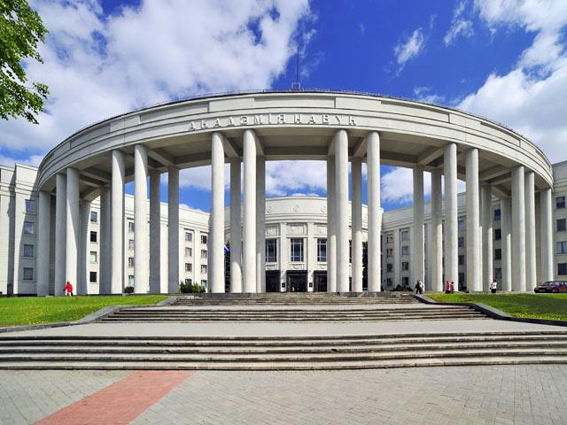
Наука как социальный институт
Национальная академия наук Беларуси была открыта в 1929 г. и является ведущей научной организацией нашей страны
НАН Беларуси

Slide 11
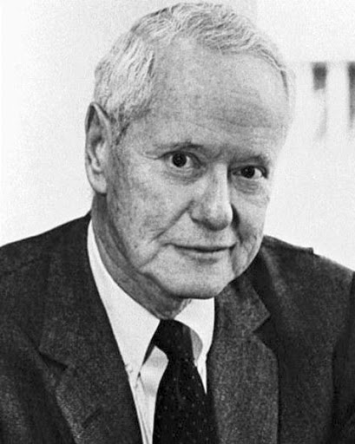
Наука как социальный институт
Американский социолог Роберт Мертон (1910- 2003) сформулировал основные принципы науч- ной деятельности
Принципы научной деятельности
универсализм
общность
бескорыстность
организованный скептицизм
Роберт Мертон

Slide 12
Наука как социальный институт
Принципы научной деятельности
Универсализм | Утверждения науки справедливы вне зависимости от того, кем они высказаны. Ценность научного вклада не зависит от национальности, классо- вой принадлежности или личных качеств учёного. Независимость результатов научной деятельности от личностных характеристик учёного. Провозглашение равных прав на занятия наукой и на научную карьеру для людей любой национальности и любого общественно- го положения.
Общность | Научные открытия являются продуктом социального сотрудни- чества и принадлежат сообществу. «Права собственности» в науке фактически не существует.
Бескорыстность | Первичным является поиск истины, а не приобретение наград
Организованный скептицизм | Требование подвергать критическому анализу как свои работы, так и работы предшественников и коллег

Slide 13
Понятие научно-технического прогресса. Роль науч- но-технического прогресса в развитии человечества
Научно-технический прогресс (НТП) - это процесс поступательного взаимосвязанного развития науки, техники и технологии, производства и сферы потребления
Техника (от греч. τεχνικός - искусство, мастерство, умение) - это вся совокупность средств, с помощью которых человек воз- действует на предмет труда в процессе производственной деятельности
Технология – это совокупность методов обработки, изменения свойств исходного материала в процессе его добычи, производ- ства, транспортировки, хранения продукции

Slide 14
Понятие научно-технического прогресса. Роль науч- но-технического прогресса в развитии человечества
Оценка научно-технического прогресса
экотехнологический оптимизм
экотехнологический пессимизм
акцентирует положительную роль развития науки и техники
обращает внимание на негативные экологические и социальные последствия

Slide 15
Понятие научно-технического прогресса. Роль науч- но-технического прогресса в развитии человечества
Формы научно-технического прогресса
эволюционная
революционная
постепенные и вместе с тем существенные изменения, происходящие естественным образом
резкий, скачкообразный переход к качественно новому состоянию общества

Slide 16
Понятие научно-технического прогресса. Роль науч- но-технического прогресса в развитии человечества
Научно-техническая революция (НТР) - это глубинный поворот в истории человечества, связанный с широким использованием науки и техники в производстве, радикальным преобразованием производительных сил, всей технологии общественного производства, организации и управления
Научно-техническая революция началась в середине XX в. после Второй мировой войны
Причины научно-технической революции
успехи естествознания (теория относительности, квантовая меха- ника, кибернетика, овладение атомной энергией и др.)
рост финансирования науки, уве- личение количества исследова- тельских учреждений

Slide 17
Понятие научно-технического прогресса. Роль науч- но-технического прогресса в развитии человечества
Признаки научно-технической революции
ведущей формой че- ловеческой деятель- ности становится научный труд
научные открытия преобразуют произ- водство, медицину, транспорт, связь и другие сферы
меняется роль чело- века в процессе производства и управления

Slide 18
Научный потенциал Республики Беларусь. Достижения в развитии научного потенциала суверенной Беларуси
Система научной деятельности в Республики Беларусь
научные учреждения
учреждения образования
академическая наука
университетская наука
организации, осуществляющие иссле- довательскую и научно-техническую деятельность
учреждения высшего образования – университеты, институты, академии
Национальная академия наук Бела- руси – главное научное учреждение (открыта в 1929 г.)

Slide 19
Научный потенциал Республики Беларусь. Достижения в развитии научного потенциала суверенной Беларуси
Цели и задачи научных исследований
получение новых знаний о человеке, обществе, природе, искусственно созданных объектах
создание и внедрение новых технологий и оборудования
развитие отраслей экономики и социальной сферы
рациональное использование ресурсов и охрана окружающей среды
исследование и использование космического пространства в мирных це- лях

Slide 20
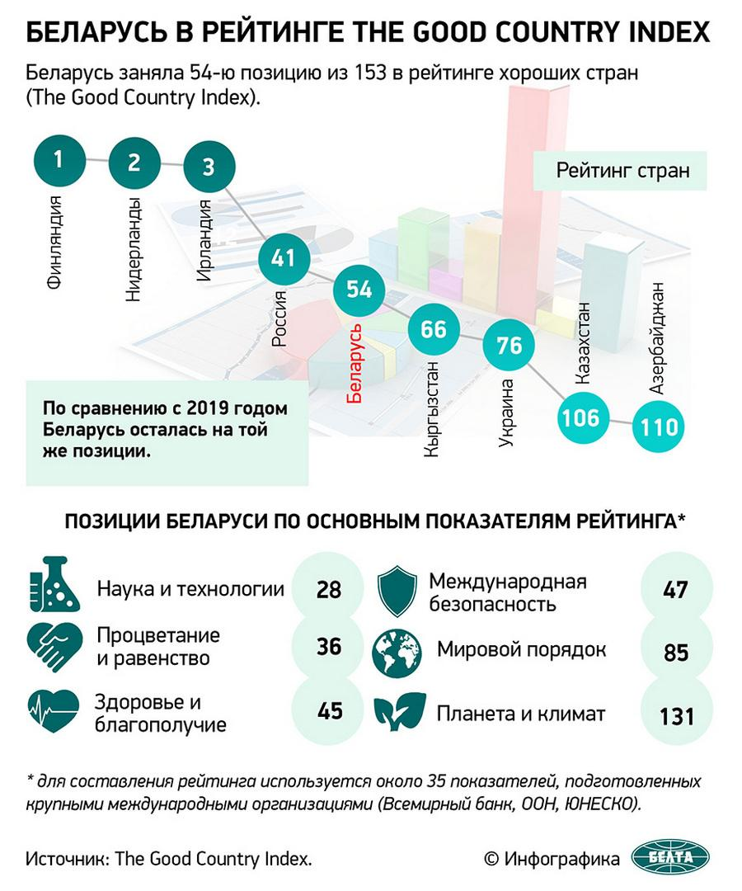
Научный потенциал Республики Беларусь. Достижения в развитии научного потенциала суверенной Беларуси
По оценкам международных экспертов, Респуб- лика Беларусь относится к числу стран с высо- ким уровнем научного потенциала. В рейтинге «хороших стран» (GoodCountry Index-2020) Бела- русь заняла 54-е место среди 153 стран мира, при этом наиболее высокую позицию (28-е мес-то) - по показателю «наука и технологии».
Беларусь в рейтинге GoodCountry Index-2020

Slide 21
Научный потенциал Республики Беларусь. Достижения в развитии научного потенциала суверенной Беларуси
Наиболее развитые отрасли белорусской науки
информатизация и программное обеспечение
нанотехнологии и новые материалы
энергоэффективные технологии
лазерные технологии
генетика и биотехнология
экологическая устойчивость
радиационная безопасность

Slide 22
Научный потенциал Республики Беларусь. Достижения в развитии научного потенциала суверенной Беларуси
Достижения белорусской науки
спутник дистанционного зондирования Земли
суперкомпьютер «СКИФ-ГЕО-ЦОД РБ»
лазеры нового поколения
новые сорта сельскохозяйственных растений
новые лекарства
линейка электротранспортных средств

Slide 23


Литература
1. Данилов А.Н. и др. Обществоведение: Учебное пособие для 10 класса. / Под ред. А.Н.Данилова. – Минск: Адукацыя і выхаванне, 2020, §22.
Чуприс О.И. и др. Обществоведение: Учебное пособие для 11 клас- са. – Минск: Адукацыя і выхаванне, 2021, §1, п. 1; §21, п. 2.

